Slide 2
Fecha: Semana del 29 de Junio al 03 de Julio
Dirigido a : Pre básica.
Objetivos: Comprender la importancia del cuidado del medio ambiente y los árboles.
Comprender a partir de la escucha atenta, contenidos explícitos de textos literarios y no literarios, reconociendo ideas centrales.

Slide 3
NORMAS DE LA CLASE

Slide 4
¿Qué necesitaremos para esta clase?

Slide 5
Ruta de aprendizaje
1.Comprender el tema central que es el Medio Ambiente. Activar conocimientos previos.
2. Escuchar con atención el cuento
“El misterioso caso del oso”
3.Realizar actividad sugerida y evaluar lo aprendido

Slide 6
Ya hemos aprendido lo importante que es cuidar nuestro medio ambiente.

Slide 7
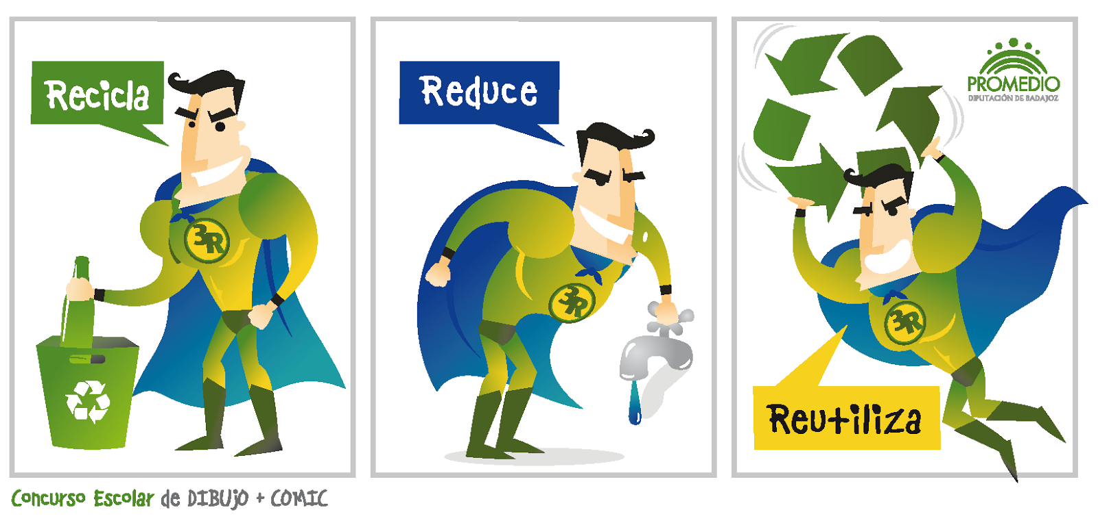
¿Recuerdas las 3R?

Slide 8
Hoy conoceremos la importancia de REDUCIR
Esto quiere decir: Reducir nuestros desechos contaminantes y utilizar menos recursos NO renovables.
Por ejemplo …

Slide 9
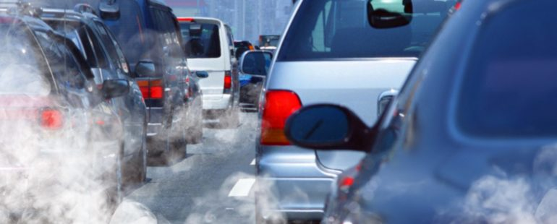
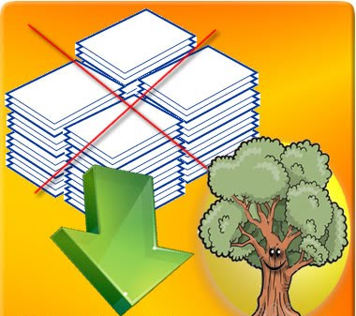
Reducir

Slide 10
¿Sabias qué?
Debemos REDUCIR la tala de árboles porque gracias a ellos tenemos:
Aire más limpio
Frutos delicioso
El árbol es el hogar de muchos animales

Slide 11
HORA DEL
CUENTO
https://www.youtube.com/watch?v=awgBOx8P63I

Slide 12
¿Por qué es importante cuidar los árboles?

Slide 13
Actividad
Usando tus materiales,
Dibuja y colorea un árbol con 10 frutas en él.

